Slide 1
Kemia 8-9
32 Sokerit ovat hiilihydraatteja

Slide 2

Lukutehtävä
s.158
Miksei ihminen voi syödä heinää?
Mistä saadaan hiilihydraatteja?
Miten sokerin molekyyli muistuttaa alkoholin molekyyliä?

Slide 3
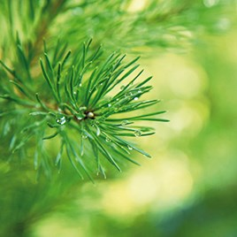
Orgaanisia aineita
Hiilivety (vain hiiltä ja vetyä)
Alkoholi (OH)
Karboksyylihappo (COOH)
Esteri (oma tunnusryhmä)
  Rasva (glyseroli + 3 rasvahappoa)
Hiilihydraatti (ei oma tunnusryhmä)
Proteiini (COOH + NH₂)

Slide 4
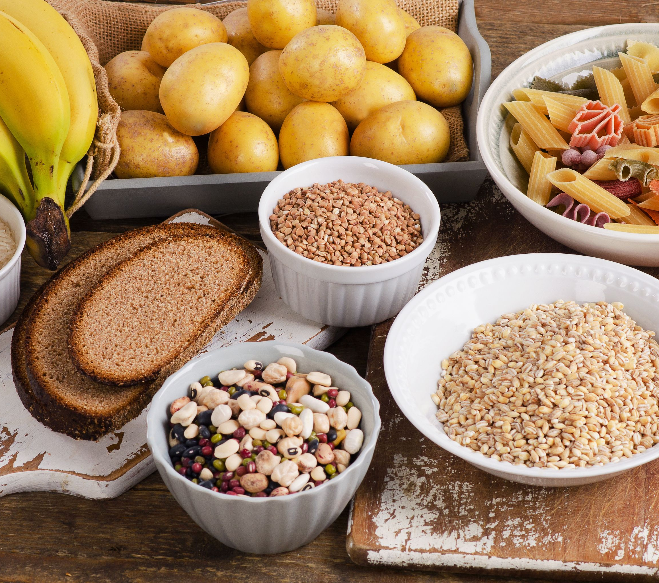
Hiilihydraatti on ravintoaine
Energiaravintoaine
Sisältää kemiallista energiaa
Viljatuotteissa, perunassa, pastassa ja hedelmissä
Siitä vapauttaa energiaa nopeasti
Tarvitaan rasvojen hajottamiseen
Tarvitaan kuituna
Voi varastoitua ja muuttua rasvaksi

Slide 5
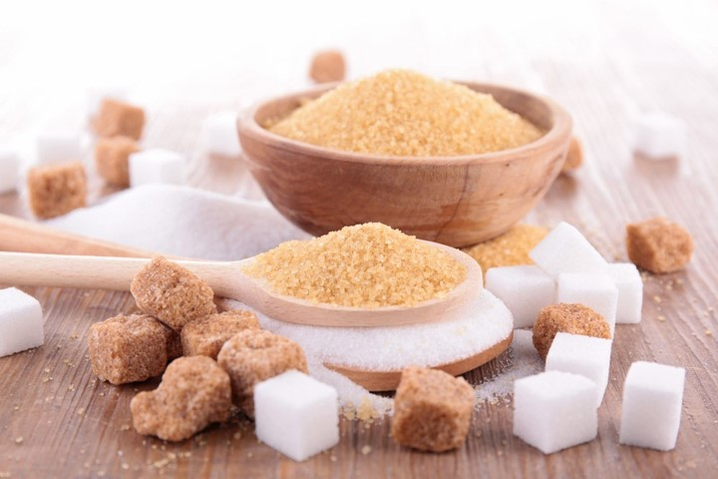
Hiilihydraattien ryhmät
Koostuu hiilestä, vedystä ja hapesta
Sisältää monta OH-ryhmää
Koostuu hiiliatomien ja yhden happiatomin renkaista
Renkaita voi olla 1, 2 tai monta
Monosakkaridi, disakkaridi, polysakkaridi

Slide 6
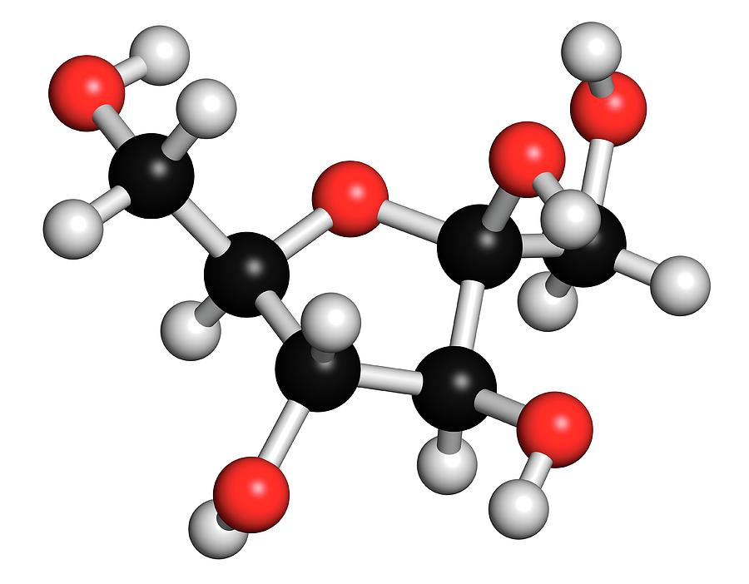
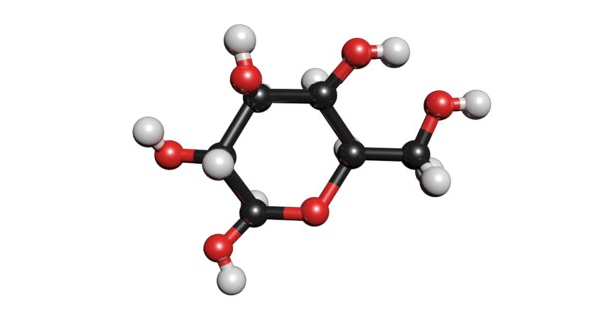
Monosakkaridit

Slide 7
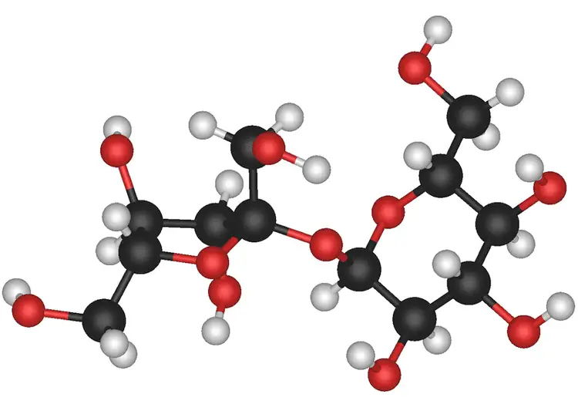
DISAKKARIDI

Slide 8
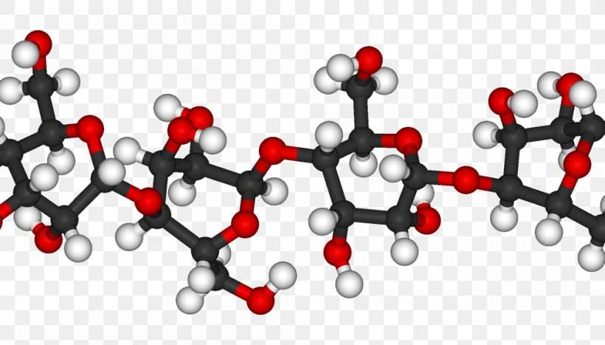
Polysakkaridi

Slide 10
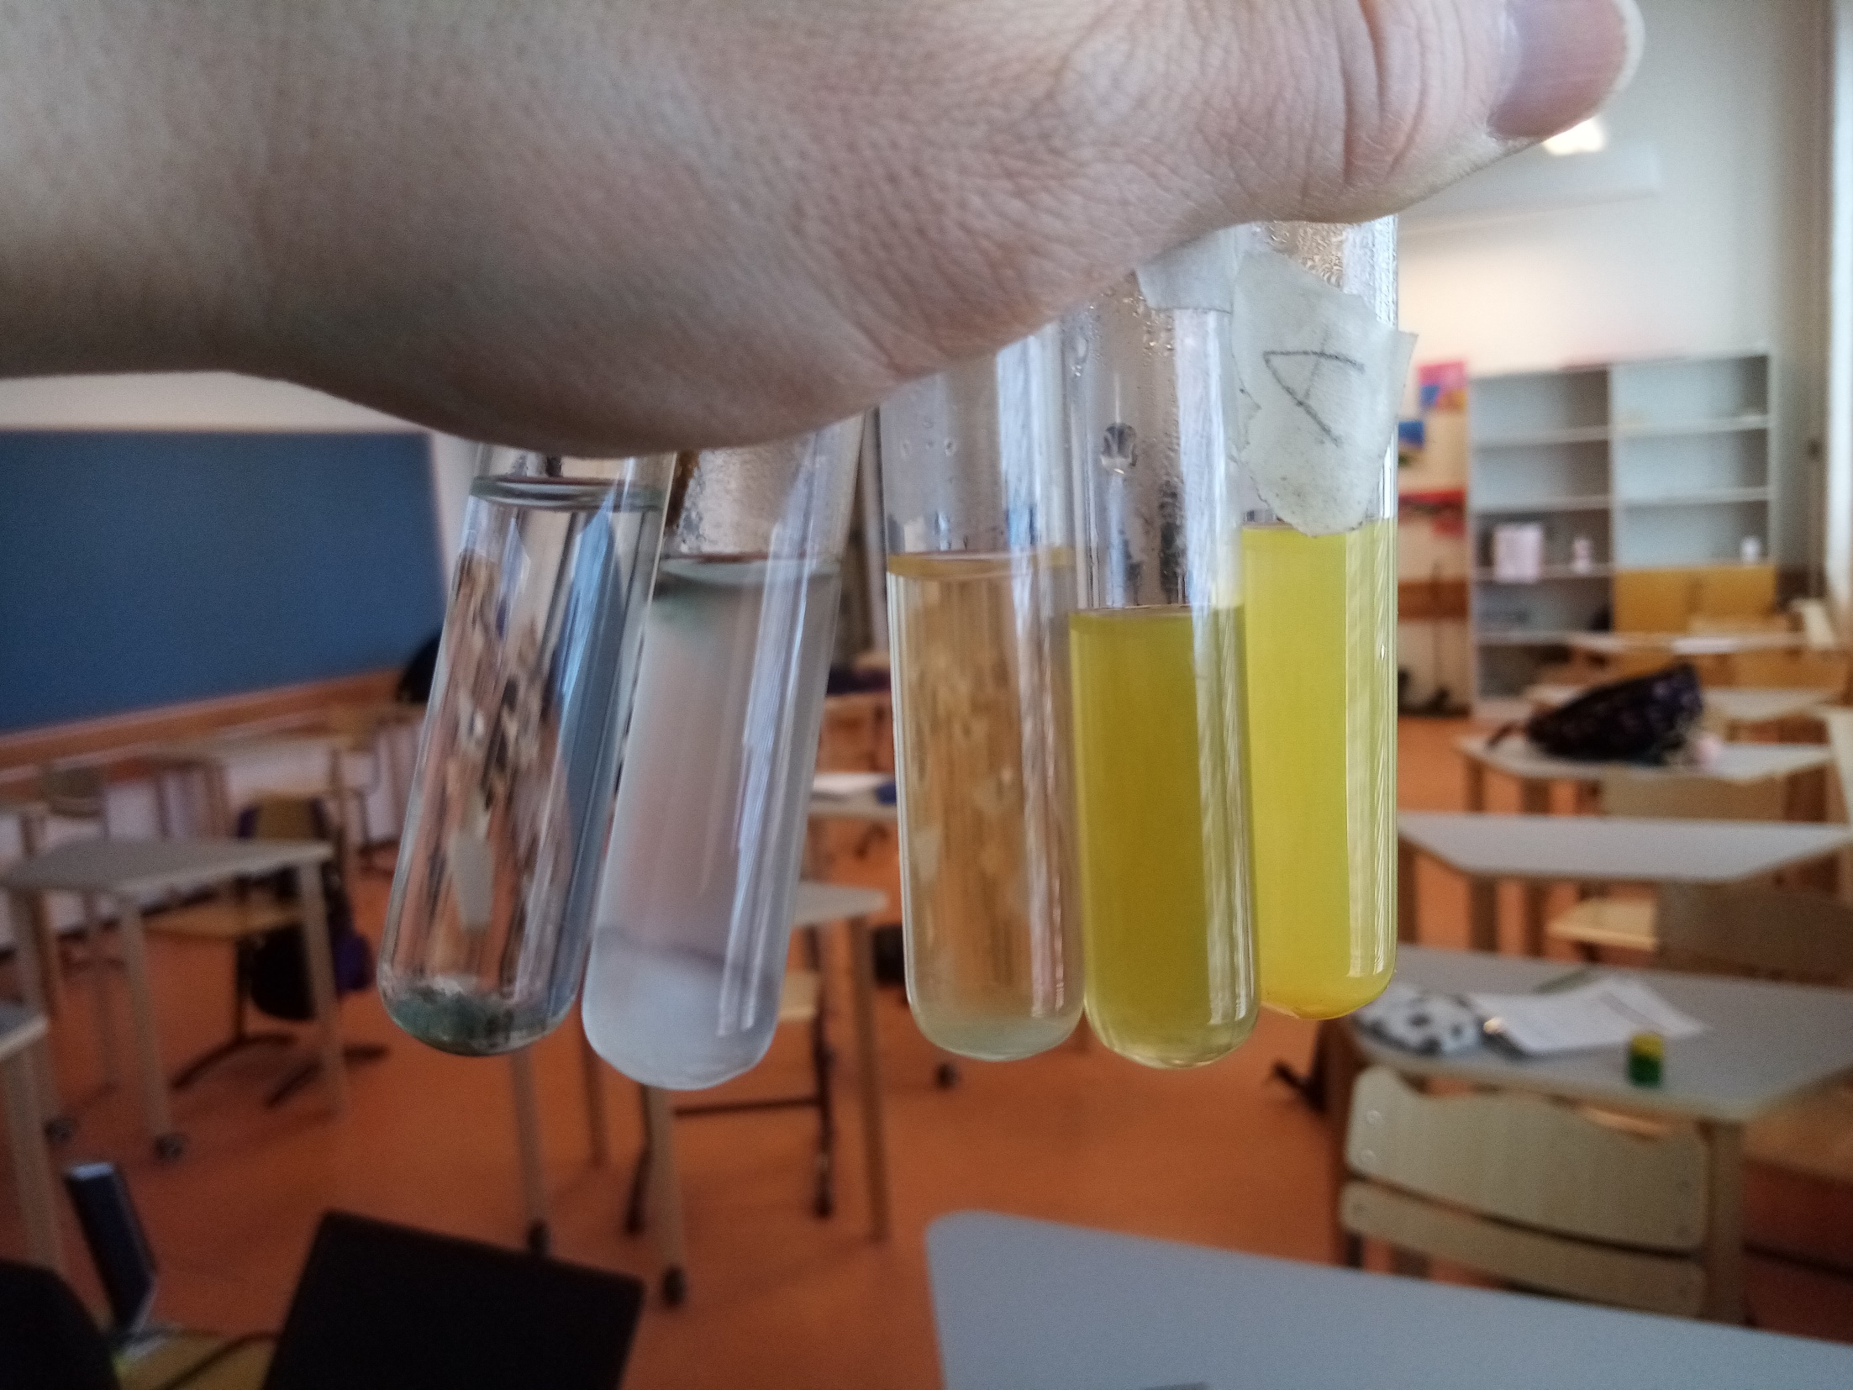
Glukoosi
VESI
FRUKTOOSI
RUOKOSOKERI
Tärkkelys

Slide 11
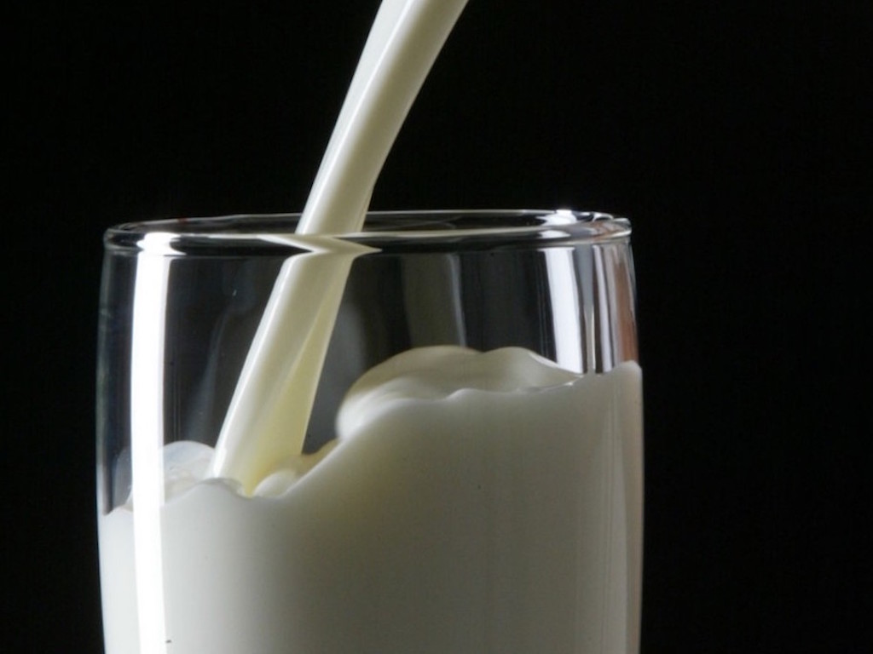
Laktoosi
Laktoosi = maitosokeri
Laktoosi on disakkaridi
Laktaasientsyymit pilkkovat laktoosin monosakkarideiksi
Joiltakin puuttuu laktaasientsyymi
Silloin paksusuolen bakteerit hajottavat laktoosin hapoiksi, vedeksi ja kaasuiksi

Slide 12
Lukutehtävä
s.160
Minkälainen sakkaridi on tärkkelys?
Mistä ruoasta löytyy paljon tärkkelystä?
Mitä tärkkelykselle tapahtuu ruuansulatuksessa?
Mihin tärkkelystä käytetään?
Miten selluloosa eroaa tärkkelyksestä?

Slide 13
Polysakkaridit
Tärkkelys
Selluloosa
Muodostuu glukoosimolekyyleistä
Glukoosiketju kiertyy
Riisi, peruna, maissi
Ihminen pystyy hajottamaan
Muodostuu glukoosimolekyyleistä
Glukoosiketju on suora
Kasvit, jyvien kuoret
Ihminen ei pysty hajottamaan

Slide 14
Tehtäviä
s.161
T.292 - 296

Slide 15
